Slide 1


先进编译实验室
Advanced Compiler
Triton编译流程
先进编译实验室
Advanced Compiler
先进编译实验室
Advanced Compiler
嘉宾：董贞汝
先进编译实验室
Advanced Compiler

Slide 2
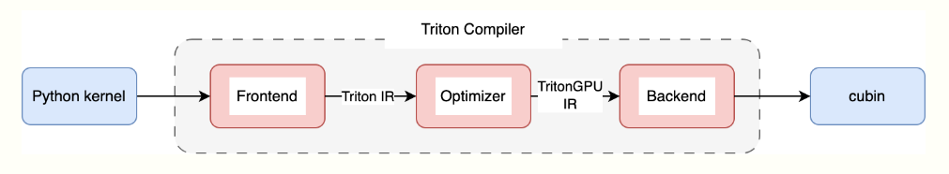
Triton编译器架构
前端（Frontend）： 用于将用户使用Python编写的kernel或者Pytorch2.0中通过TorchInductor生成的TritonKernel转换为对应的Triton IR
优化器（Optimizer）：通过各类pass将Triton IR逐步转换并优化为TritonGPU IR
后端（Backend）：将TritonGPU IR逐步转换为LLVM IR

Slide 3
Triton 编译流程
01-vector-add.py
Python kernel
add_kernel.ttir
Triton IR
add_kernel.ttgir
Triton GPU IR
add_kernel.llir
LLVM IR
add_kernel.ptx
目标硬件平台的机器代码
add_kernel.cubin
Notes:
以Triton官网的向量加示例01-vector-add.py在NVIDIA上的编译流程为例进行说明。之前的视频已经对向量加的这个代码进行了详细介绍，在此就不过多赘述。在 Triton 编译流程中，程序首先被转换成 Triton IR，然后根据目标硬件的特点进行优化，转换为 Triton GPU IR；优化后的 TritonGPU IR 可以转换成 LLVM IR，然后利用 LLVM 的强大优化和代码生成能力，生成可在目标硬件上运行的高效代码。

Slide 4
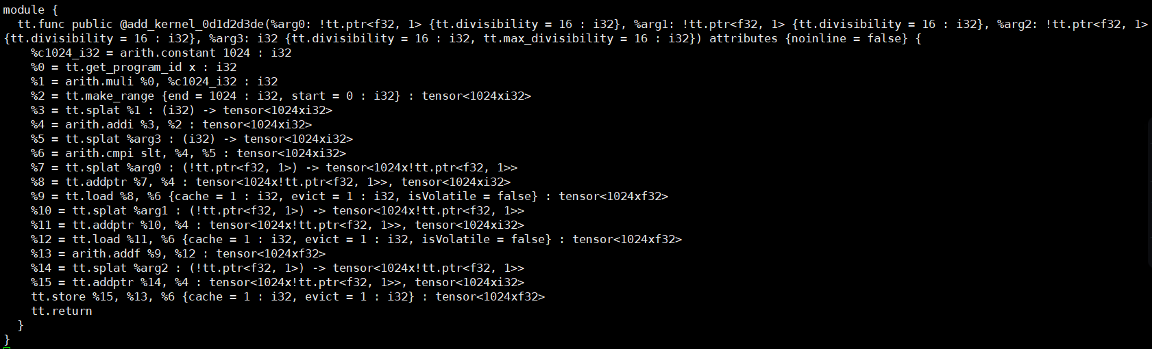
Triton IR
高级抽象
优化
操作表示
转换为Triton GPU IR
add_kernel.ttir如下所示：
Notes:
Triton IR 是 Triton 编译器的高级中间表示。它用于表示深度学习模型的计算图，并且是硬件无关的。Triton IR 的特点包括: 1、高级抽象：Triton IR 提供了高级抽象，使得开发者可以用接近于高级深度学习框架的方式来描述计算图。2、操作表示：它包含了一系列的操作（ops），如矩阵乘法、卷积、激活函数等，这些都是深度学习模型中常见的操作。3、优化：在 Triton IR 层面，编译器可以应用一些高级优化，如死代码消除、常量折叠等。4、转换：Triton IR 可以被转换为更接近硬件的 Triton GPU IR，以便进行进一步的优化。

Slide 5
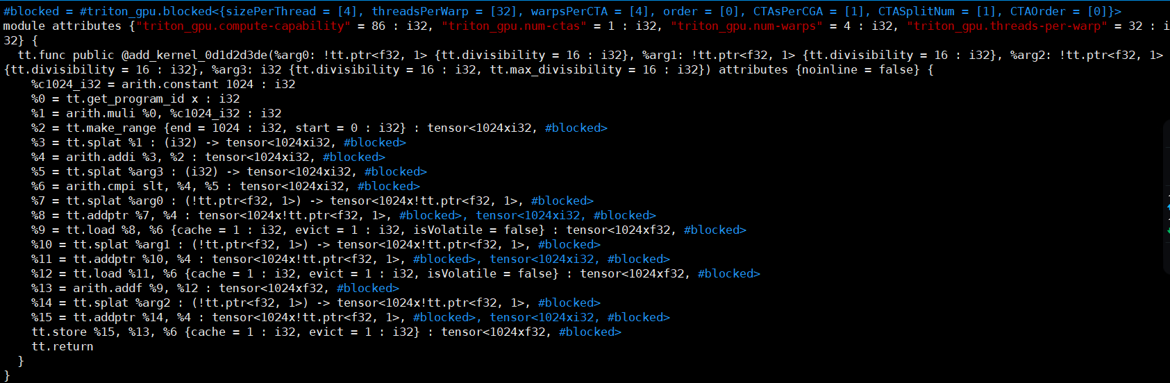
Triton GPU IR
硬件特定优化
性能优化
并行性表示
转换为LLVM IR
add_kernel.ttgir如下所示：
Notes:
Triton GPU IR 是 Triton 编译器的低级中间表示，专门针对 GPU 硬件优化。Triton GPU IR 的特点包括：1、硬件特定优化：Triton GPU IR 包含了针对特定 GPU 架构的优化，如内存访问模式、线程布局等。2、并行性表示：它能够表示并行性，如线程块、网格等，这些都是 GPU 编程中的关键概念。3、性能优化：在 Triton GPU IR 层面，编译器可以进行更细致的性能优化，如内存访问优化等。4、转换为 LLVM IR：Triton GPU IR 可以被转换为 LLVM IR，以便利用 LLVM 的优化和代码生成能力。

Slide 6
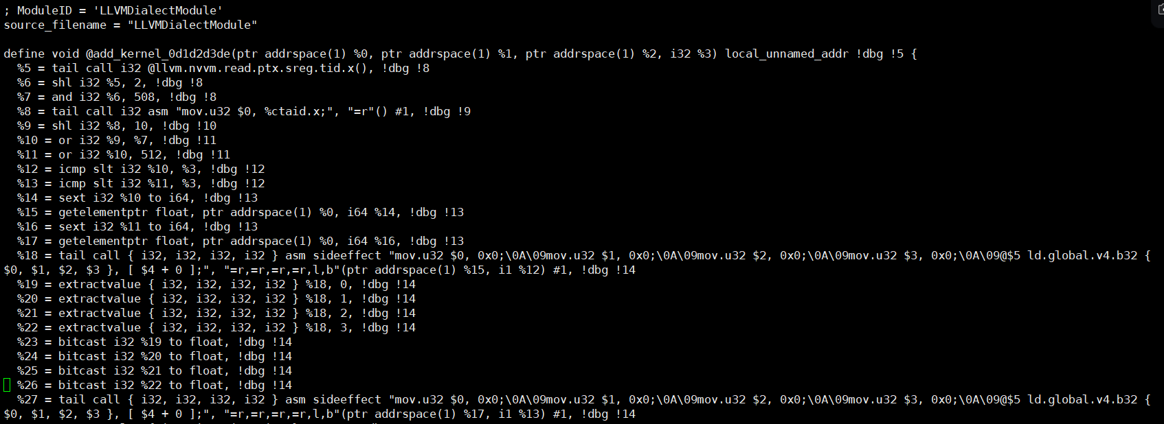
LLVM IR
平台无关
代码生成
优化
模块化
add_kernel.llir如下所示：
Notes:
LLVM IR 的特点包括：1、平台无关：LLVM IR 可以在不同的硬件平台上使用，LLVM 提供了多种后端来生成特定平台的机器代码。2、优化：LLVM 提供了大量的优化通道，可以在 LLVM IR 层面进行指令组合等优化。3、代码生成：LLVM IR 最终会被转换为特定硬件平台的机器代码，LLVM 提供了成熟的代码生成后端，如针对 x86、ARM、NVIDIA GPU 等。4、模块化：LLVM IR 是模块化的，可以表示程序的各个部分，如函数、全局变量、类型等。加个实操

Slide 7
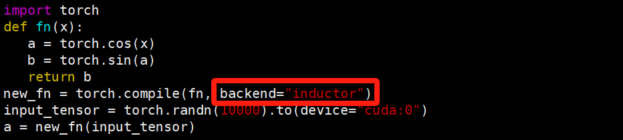
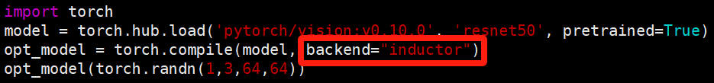
Pytorch通过Inductor后端生成TritonKernel
示例一：
示例二：
运行命令：
(1) TORCH_COMPILE_DEBUG=1 python example.py
(2) TORCH_COMPILE_DEBUG=1 python resnet50.py
Notes:
LLVM IR 的特点包括：1、平台无关：LLVM IR 可以在不同的硬件平台上使用，LLVM 提供了多种后端来生成特定平台的机器代码。2、优化：LLVM 提供了大量的优化通道，可以在 LLVM IR 层面进行指令组合等优化。3、代码生成：LLVM IR 最终会被转换为特定硬件平台的机器代码，LLVM 提供了成熟的代码生成后端，如针对 x86、ARM、NVIDIA GPU 等。4、模块化：LLVM IR 是模块化的，可以表示程序的各个部分，如函数、全局变量、类型等。加个实操

Slide 8


